Slide 1
Драги седмаци,
Домаћи задатак са аргументацијом сте исправно схватили, већина вас га је доста добро урадила наводећи примере из прочитаних текстова и живота. Оне који нису навели примере из текстова, молим да то ураде.
Такође вас молим да пажљиво читате моја упутства за рад на сајту, а не да се обавештавате слушајући како вам други преносе иста.
Овонедељне лекције о акценту препишите из презентације у школске свеске и научите. Решите задатке који се налазе у презентацији, а урађени задатак можете проверити на следећем слајду у презентацији. Наставници ништа од урађеног НЕ ТРЕБА СЛАТИ!
Надам се да се ускоро видимо!
Наставница Даниела

Slide 2
акценат
7. разред Даниела Радосав Николић

Slide 3
У реченицама српског језика наглашавају се оне речи које имају посебно мисаоно или емотивно значење.
Тако једна иста реченица може имати три различита значења у зависности од тога која је реч посебно наглашена:
Марко купује бицикл. ( а не Дејан, Јован…)
Марко купује бицикл. ( а не продаје)
Марко купује бицикл. ( а не мотор, ролере…)

Slide 4
Исто тако, у српском језику постоји велики број речи које имају свој акценат тј. имају један слог у свом саставу који је посебно истакнут (наглашен) по јачини и висини.
ба-НА-на
ЈА-бу-ка
А-на-нас
лу-БЕ-ни-ца
КРУ-шка
Овај слог зове се АКЦЕНТОВАН/НАГЛАШЕНИ слог. Изнад самогласника у акцентованом слогу стоје акцентске ознаке.

Slide 5
Подвуци у следећим речима акцентовани (наглашени) слог:
храброст
љубазност
вредност
младост
радост
озбиљност

Slide 6
Подвуци у следећим речима акцентовани (наглашени) слог:
ХРАброст
љуБАзност
ВРЕдност
МЛАдост
РАдост
оЗБИљност
По чему се акцентовани слогови у речима храброст и младост разликују?

Slide 7
Акценат у српском језику одређен је квантитетом и квалитетом.
Квантитет показује да ли је акценат ДУГ или КРАТАК (да ли изговорен самогласник у акцентованом слогу траје дуже или краће).
Квалитет показује да ли је акценат УЗЛАЗАН или СИЛАЗАН (да ли је изговорени самогласник у акцентованом слогу узлазног или силазног тона).
Комбинацијом ове две особине добијамо четири акцента у српском језику: краткосилазни, краткоузлазни, дугосилазни и дугоузлазни.

Slide 8
Кратки и дуги акценти
Дуги акценти трају дупло дуже од кратких.
Кратки акценти Дуги акценти
цар мрав
брат ђак
кош јеж
небо дуга

Slide 9
Задаци
Разврстај речи по дужини слога: мрав, пуж, миш, црв, коњ.
А) Дуги слог:
Б) Кратки слог:
2. Подвуци дуге акцентоване слогове у речима:
љубав, достојанство, побратимство, друштво, знање
3. Издвој реч с кратким акцентованим слоговима из следећег низа:
пријатељ, путник, народ, витез, туђин, сведок, начелник, официр
Речи са кратким акцентованим слоговима су:

Slide 10
Задаци
Разврстај речи по дужини слога: мрав, пуж, миш, црв, коњ.
А) Дуги слог: мрав, пуж, црв
Б) Кратки слог: миш, коњ
2. Подвуци дуге акцентоване слогове у речима:
љубав, достојанство, побратимство, друштво, знање
3. Издвој реч с кратким акцентованим слоговима из следећег низа:
пријатељ, путник, народ, витез, туђин, сведок, начелник, официр
Речи са кратким акцентованим слоговима су: пријатељ, туђин, витез, путник, сведок, официр

Slide 11
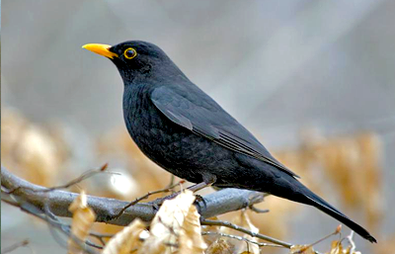
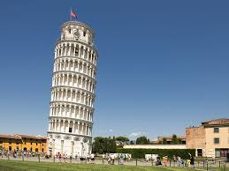
Обрати пажњу!
Дужина акцентованог слога може условити разлику у значењу речи:
дуг слог кратак слог
град –насељено место град-временска непогода
лук – оружје за одапињање стреле лук – врста поврћа
кос- врста птице кос- нагнут

Slide 12
Узлазни и силазни акценти
Код узлазних акцената, интонација се диже, а код силазних акцената интонација се спушта. То се боље чује код дугих акцената јер они дуже трају:
Дуг узлазни акценат Дуг силазни акценат
(глас се подиже) (глас се најпре диже, а затим се спушта)
сигурност друг
наговарати пуж
возачи зуб

Slide 13
Одређивање акцента
КОРАК 1: ОДРЕЂИВАЊЕ МЕСТА АКЦЕНТА
Изговори реч више пута, сваки пут наглашавајући други слог. Онај изговор који ти се учини најприроднијим је тачан:
ТРУ-би-ти или тру- БИ- ти или тру-би- ТИ - акценат је на првом слогу
ПАЛ-ма или пал-МА -акценат је на првом слогу
КОРАК 2: ОДРЕЂИВАЊЕ КВАНТИТЕТА ( ДУЖИНЕ) АКЦЕНТА
Одреди да ли је акценат дуг или кратак тако што изговориш реч и са једним и са другим акцентом, најдуже и најкраће што можеш. Онај изговор који ти се учини природнијим је тачан:
трУУУУбиту или трУбити – акценат је дуг
пААААлма или пАлма – акценат је дуг

Slide 14
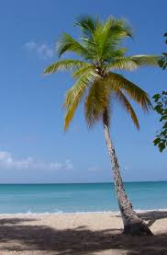
КОРАК 3: ОДРЕЂИВАЊЕ КВАЛИТЕТА ( ИНТОНАЦИЈЕ) АКЦЕНТА
ТРУбити – глас се диже – акценат је дугоузлазни
ПАЛма – глас се спушта – акценат је дугосилазни

Slide 15
У следећим низу све речи имају дуге акценте. Разврстај их на силазне и узлазне:
купац, мајстор, продавац, начелник, заменик
Силазне акценте имају следеће речи:
Узлазне акценте имају следеће речи:

Slide 16
У следећим низу све речи имају дуге акценте. Разврстај их на силазне и узлазне:
купац, мајстор, продавац, начелник, заменик
Силазне акценте имају следеће речи: мајстор, заменик
Узлазне акценте имају следеће речи: купац, продавац, начелник

Slide 17
Домаћи задатак:
Урадити вежбања у Радној свесци:
на страни 105. Разликовање дугих и кратких акцената
и страни 106. Разликовање дугосилазних и дугоузлазних акцената
Урађено НЕ ТРЕБА СЛАТИ наставници.

